Slide 1
Bike Sharing Demand
Nassim TIGUENITINE 2019

Slide 2
Plan
Introduction
Collection, préparation et stockage des données dans Hadoop.
Analyse exploratoire des données et création des modèles de classification et de prédiction.
Mise en place d’une architecture de streaming Kafka et des programmes Producer/Consumer.
Lecture des données depuis Kafka Stream et sauvegarde dans MongoDB à temps réel.
Conclusion

Slide 3
Introduction
Les systèmes de partage de vélos sont un moyen de louer des vélos dans lesquels le processus d'obtention de l'adhésion, de la location et du retour des vélos est automatisé via un réseau de points de vente en kiosque dans une ville.
Grâce à ces systèmes, les gens peuvent louer un vélo d’un endroit à l’autre et le ramener à un endroit différent au besoin. Actuellement, il existe plus de 500 programmes de partage de vélos dans le monde.

Slide 4
Introduction
Les données générées par ces systèmes les rendent intéressants pour les chercheurs, car la durée du voyage, le lieu de départ, le lieu d'arrivée et le temps écoulé sont explicitement enregistrés.
Les systèmes de partage de vélos fonctionnent donc comme un réseau de capteurs, qui peut être utilisé pour étudier la mobilité en ville.

Slide 5
Introduction
Dataset
L'ensemble de données présente les données de location horaires pour deux ans (2011 et 2012).
Deux fichiers training.csv et test.csv
Le jeu de données training contient 12 variables et concerne les 19 premiers jours de chaque mois.
Le jeux de données test contient 9 variables et va du 20ème jour jusqu’à la fin du mois.

Slide 6
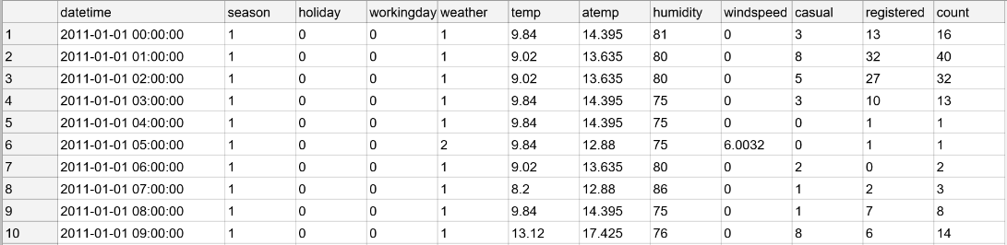
Introduction
Dataset
training.csv

Slide 7
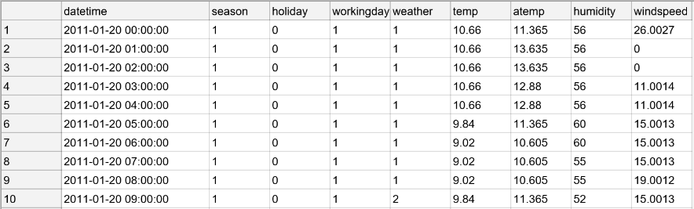
Introduction
Dataset
test.csv

Slide 8
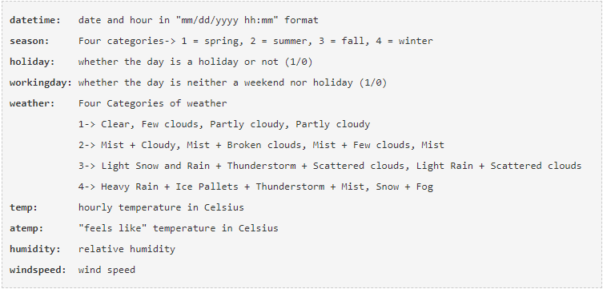
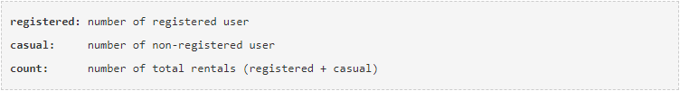
Introduction
Dataset

Slide 9
Introduction
Objectif
Combiner les habitudes d'utilisation historiques avec les données météorologiques afin de prévoir la demande de location de vélos dans le cadre du programme Capital Bikeshare à Washington, D.C.

Slide 10
Collection, préparation et stockage des données dans Hadoop
Processus
Déploiement d’un cluster Hadoop (ici sur Google Cloud Platform).
Téléchargement des données depuis kaggle.com
Transfert des fichiers csv vers le cluster Hadoop.
Transfert des fichiers csv du local vers HDFS.

Slide 11
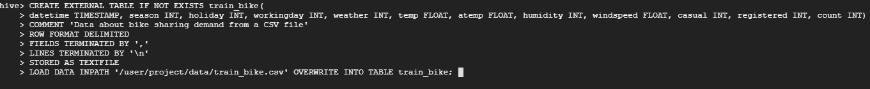
Collection, préparation et stockage des données dans Hadoop
Processus
Création des tables Hive et insertion des données à partir des fichiers CSV.
Création des tables ORC
Insertion des données dans les tables ORC

Slide 12
Collection, préparation et stockage des données dans Hadoop
Démo Hadoop

Slide 13
Analyse exploratoire des données et création des modèles de classification et de prédiction
Hypothèses
La demande de location des vélos peut être influencée par certaines hypothèses telles que :
Tendance horaire.
Tendance du jour.
Pluie.
Température.
Pollution.
Temps.
Trafic.

Slide 14
Analyse exploratoire des données et création des modèles de classification et de prédiction
Démo R, Python et Spark

Slide 15
Mise en place d’une architecture de streaming Kafka et des programmes Producer/Consumer
Prérequis
Téléchargement, installation et démarrage de Zookeeper, Kafka, Python et MongoDB.
Obtention d’une clé d’API qui permet de contrôler l'état des stations de vélos dans un grand nombre de villes, en France, en Europe et dans le monde via https://developer.jcdecaux.com

Slide 16
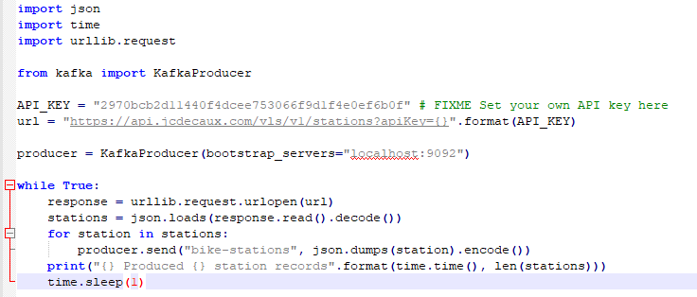
Mise en place d’une architecture de streaming Kafka et des programmes Producer/Consumer
Producer
Stockage des données relatives à chaque station de vélos dans des messages Kafka.
bike-get-stations.py

Slide 17
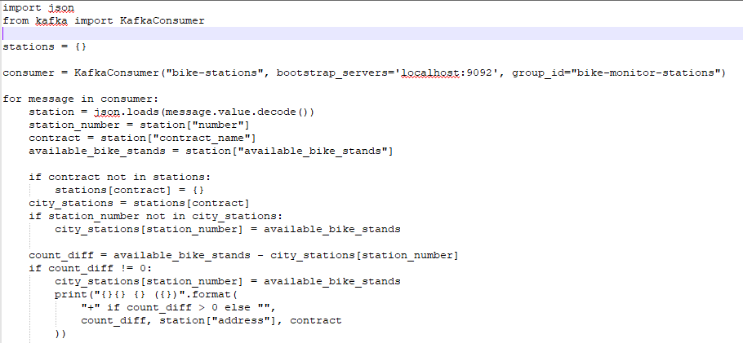
Mise en place d’une architecture de streaming Kafka et des programmes Producer/Consumer
Consumer
Stockage et affichage de l'état de différentes stations.
bike-monitor-stations.py

Slide 18
Mise en place d’une architecture de streaming Kafka et des programmes Producer/Consumer
Exécution des programmes
Producer
Consumer

Slide 19
Mise en place d’une architecture de streaming Kafka et des programmes Producer/Consumer
Démo Kafka-Python

Slide 20



Lecture des données depuis Kafka Stream et sauvegarde dans MongoDB à temps réel
Utilisation de l’architecture de streaming précédente.
Modification du programme Consumer en ajoutant un import.
Ajout d’un client MongoDB
Insertion dans MongoDB

Slide 21
Lecture des données depuis Kafka Stream et sauvegarde dans MongoDB à temps réel
Démo Kafka-Python et MongoDB

Slide 22
Conclusion
Les modèles utilisés dans cette approche permettent de prédire le nombre de location de vélos pour chaque heure en tenant compte des hypothèses et des facteurs météorologiques.
L’architecture de streaming mise en place sert à récupérer les données relatives aux stations de vélos et les sauvegarder dans une base de données NoSQL à temps réel.
De nouvelles améliorations et fonctionnalités sont envisageables.

